Slide 1


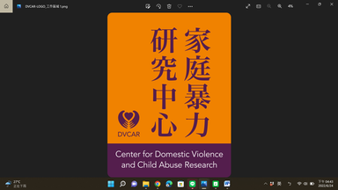
111年度
親密關係暴力危險評估工具修正版
TIPVDA2.0教育訓練
主辦單位 衛生福利部
承辦單位 國立暨南國際大學家庭暴力研究中心

Slide 2
教育訓練團隊
王珮玲
國立暨南國際大學社會政策與社會工作學系特聘教授
國立暨南國際大學家庭暴力研究中心主任
Email：plwang@ncnu.edu.tw
顏玉如
實踐大學社會工作學系助理教授
Email：hopeyen@g2.usc.edu.tw
謝采玲
國立暨南國際大學家庭暴力研究中心研究助理（社工督導） Email：s107103520@mail1.ncnu.edu.tw

Slide 3




台灣親密關係暴力危險評估制度規劃
TIPVDA2.0建構與實施
TIPVDA2.0與TIPVDA1.0異同
通報版評估重點與題項說明 17-46頁
加權版評估重點與題項說明 47-91頁
多元族群重要危險因素 92-115頁
TIPVDA2.0
TIPVDA2.0相關規劃

Slide 4

危險評估制度規劃
台灣親密關係暴力

Slide 5
我國親密關係暴力危險評估工具發展
2008年
推動家暴安全防護網試辦方案
2011年
全國逐步全面使用TIPVDA評估表
2020年
TIPVDA評估表使用率已達98%
2022年
TIPVDA2.0
全面實施
2010年
TIPVDA評估表
2021年
發展TIPVDA2.0
2015年
發展多面向危險評估表

Slide 6
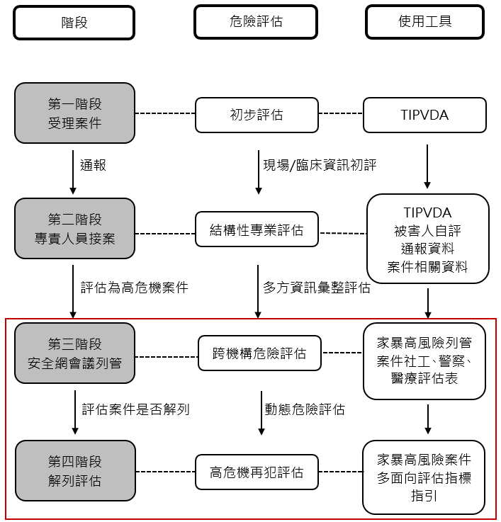
親密關係暴力整合性危險評估模式

Slide 7
政策與法律影響
危險評估與安全網法制化
2015年家暴法修法，增訂第8條第1項第9款規定：各縣市家庭暴力暨性侵害防治中心必須辦理危險評估，並召開跨機構網絡會議。
全國各縣市共建立有40個家暴安全網，每月定期開會討論對高危機案件之評估與安全計畫
TIPVDA評估表納入全國保護資訊系統
建立全國高危機案件處理資訊系統

Slide 8

TIPVDA2.0建構與實施

Slide 9
TIPVDA2.0修正目的
提升品質
目的
精準
好操作

Slide 10
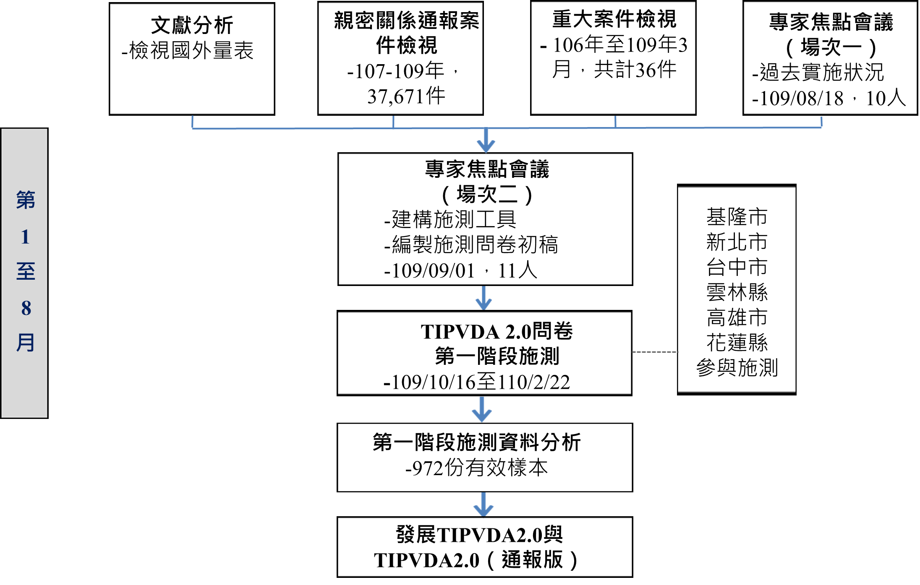
研究程序第一階段

Slide 11
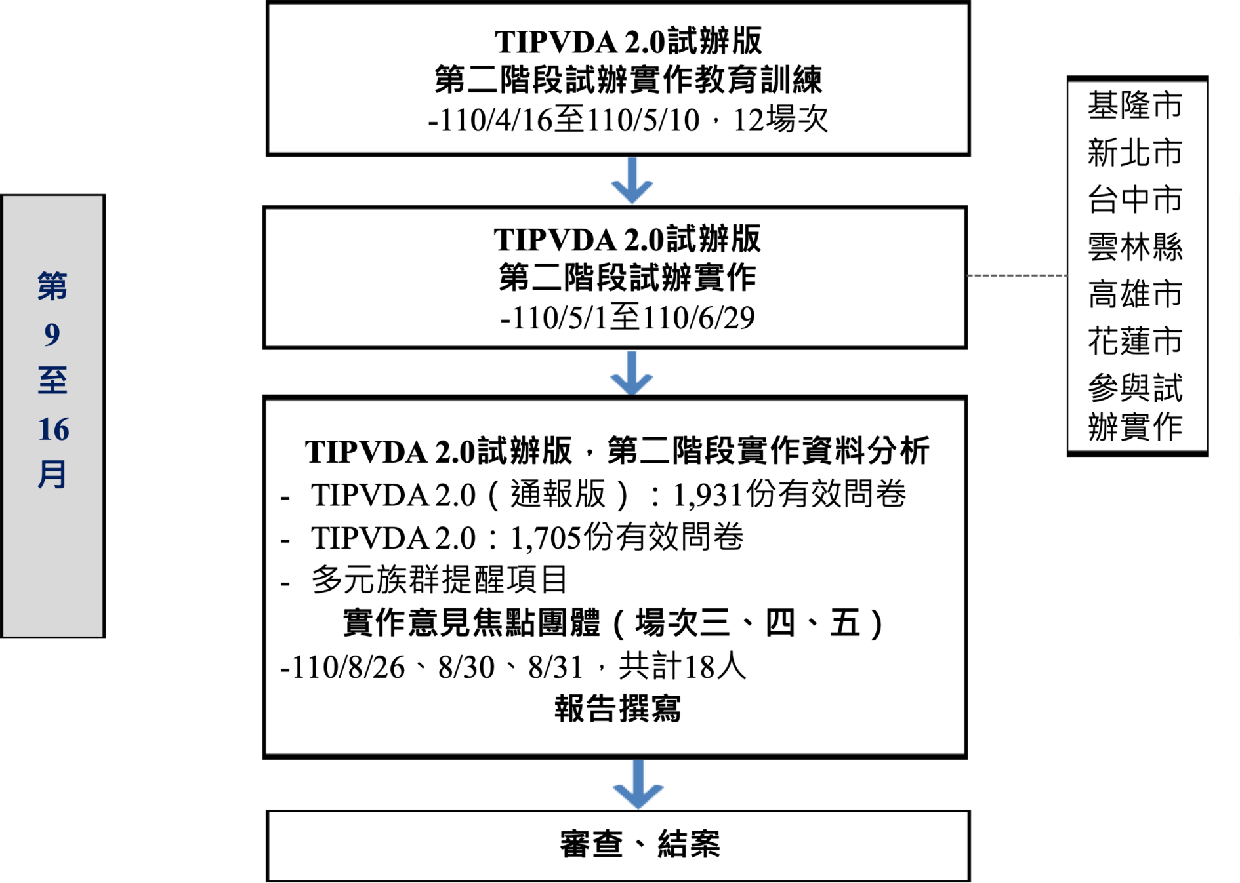
研究程序第二階段

Slide 12

TIPVDA2.0- TIPVDA2.0與TIPVDA1.0異同

Slide 13





TIPVDA2.0與TIPVDA2.0（通報版）之特色
TIPVDA2.0區分通報版與
個管版，共2個版本
TIPVDA2.0
TIPVDA2.0適用對象擴增
TIPVDA1.0
TIPVDA2.0
（通報版）
TIPVDA2.0 增加加權計分，且增列多元族群身分者之提醒問項

Slide 14
TIPVDA2.0與TIPVDA1.0之差異
項目 | 內容
刪除 | TIPVDA1.0題目3題：第2題、第3題、第11題
保留 | TIPVDA1.0題目5題：第5題、第8題、第9題、第13題、第14題
修正 | TIPVDA1.0題目7題：第1題、第4題、第6題、第7題、第10題、第12題、第15題
新增 | 新增題目：6題（TIPVDA2.0 第1題、第3題、第8題、第9題、第12題、第18題） TIPVDA2.0區分二種版本：TIPVDA2.0與TIPVDA2.0（通報版），依使用目的分別提供給通報單位與個管單位使用，且TIPVDA2.0設計加權計分 增列多元族群身分者之提醒問項：不列入計分，但可協助工作者更周延應用TIPVDA2.0瞭解被害人不同身分之特殊處境

Slide 15
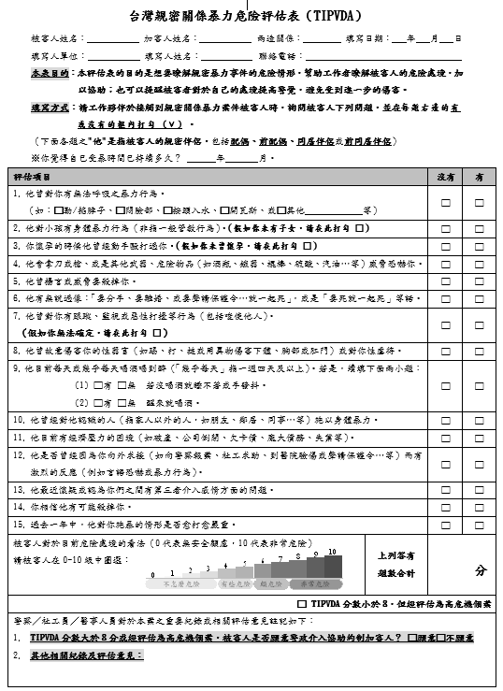
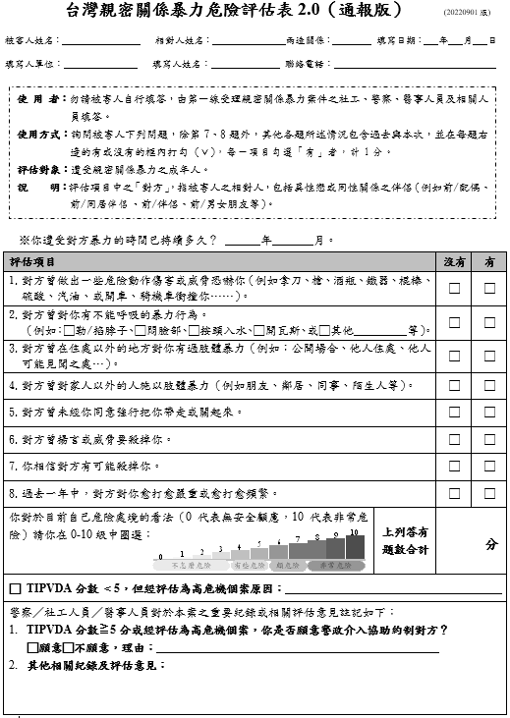
TIPVDA1.0
TIPVDA2.0 （通報版）

Slide 16
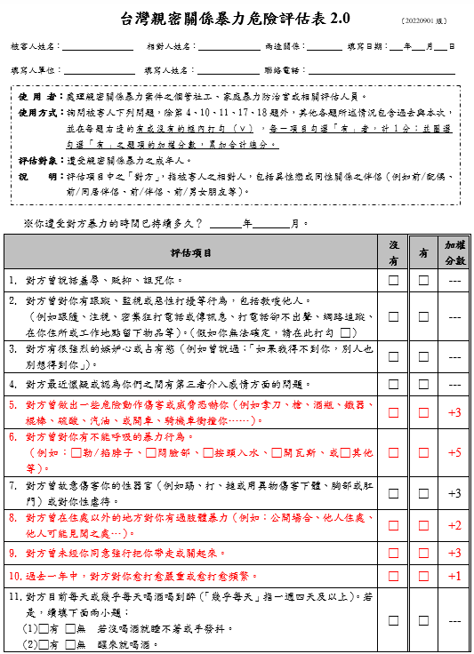
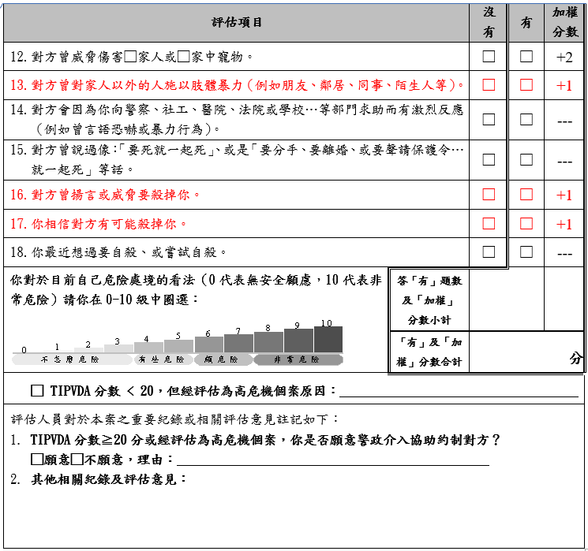
TIPVDA2.0

Slide 17
TIPVDA2.0- 通報版評估重點與題項說明

Slide 18
TIPVDA2.0（通報版）使用者
使用者
第一線受理親密關係暴力案件之社工、警察、衛生醫療人員及相關人員。
實務提醒
勿請被害人自行填答：由第一線受理親密關係暴力案件之社工、警察、醫事人員及相關人員填答。

Slide 19
TIPVDA2.0（通報版）適用案件與對象
評估對象
遭受親密關係暴力之成年人。
使用重點
親密關係：現有或曾有任何性傾向之親密關係伴侶，包括（前）配偶、（前）同居伴侶、（前）伴侶或（前）男女朋友等。
不限性別、性傾向：親密關係暴力傷害尋求協助之成年被害人，包含各種性別（男性、女性、其他皆適用）與性傾向（異性戀、非異性戀皆適用）。
滿18歲的成人：指依現行民法第12條規定，滿十八歲為成年。(自民國112年1月1日施行)。
（接下頁）

Slide 20
TIPVDA2.0（通報版）適用案件與對象
評估對象
遭受親密關係暴力之成年人。
實務提醒
互為被害人及相對人案件：雙方互毆，或在不確定是出於自我防衛或不小心造成雙方皆受傷狀的情況下，雙方皆適用本評估表。
非親密關係案件：相對人單方面認定與被害人為親密關係，但被害人否認為兩人為親密關係者，可能為不受歡迎的追求關係，或實際為無情感基礎但有發生性行為、性交易、性剝削等況，則不適用此評估表，請評估被害人是否需進行其他通報。
（接下頁）

Slide 21
TIPVDA2.0（通報版）使用時機
填表時機
完成相關報案、驗傷程序後：當被害人來求助時，於辦理好一切應辦的手續、診療、紀錄、蒐證或文書…工作後，由工作者（例如社工、警察、醫事人員）向被害人說明進行危險評估之目的後，由工作者詢問被害人本評估表之問題並填答。
當被害人當下無法回答時：當被害人傷勢嚴重、或情緒極度不穩以致無法當下詢問時，可於稍後被害人狀況好轉後，再行聯繫被害人進行填寫，可面談或電訪，建議一次填寫完成。
若被害人身心狀況影響無法說明時：若被害人情緒長期處於不穩定狀況，亦可邀請成人家屬（如父母親、成年子女、姐妹、關係親近之親屬等）或關係親近實際了解狀況之親友代為作答，並於評估表最後的其他相關紀錄及評估意見註記填寫之親友。
（接下頁）

Slide 22
TIPVDA2.0（通報版）使用注意事項
實務提醒
1) 不可引導答案的選擇：當被害人無法清楚回答時，工作者可加以說明問題內容，但注意不可引導被害者選擇答案。
2) 無法即時釐清題項時：如果無法一次完成填答，或受限於通報時限，無法即時釐清和判斷之題項，請「保留空白」，但請於本表單最後「專業人員評估與註記事項」處，註記填寫該題項之狀況，以利後續個管人員瞭解本評估表填寫實際狀況。

Slide 23
TIPVDA2.0（通報版）使用注意事項
2.各題以完整填答為主：
每一題項都要詳實勾選，填答「有」或「沒有」，請勿空白；若無法完成填答題項，請保持空白並註記（未來系統將同步修正，空白未填答時自動連結註記、勾選原因）。
1.題項評估時間範圍分3類：
暴力史題項（第1-6題）評估時間包含從過去到本次，也就是「一旦有過、終生評估」的概念。
目前感受題項（第7題），以被害人目前感受是否有被殺害的可能。
暴力行為累積判斷題項（第8題）：以本次通報往回推一年，請被害人說明是否有越來越嚴重、或越來越頻繁。
3.不符合就勾選「沒有」：
若描述題項內容與被害人狀況不符或未有該情況，則勾選「沒有」。
4.註記補充重要訊息：
若有重要或特殊訊息需提醒後續個管人員者，可在該題項後填寫狀況，或填寫於註記欄。

Slide 24
TIPVDA2.0（通報版）評估表基本資料
當事人資訊
被害人姓名：被害人身分證或居留證上之姓名。
相對人姓名：相對人身分證或居留證上之姓名
兩造關係：需與「評估對象：遭受親密關係暴力之成年人」關係符合。
實務提醒：朋友（釐清是否為現有/曾有親密關係之朋友）、家人（父子、母女、 父女、兄嫂等非親密關係之親屬）、親戚、陌生人等，皆不適用本表。
填寫日期：填寫本表單之日期。
（接下頁）

Slide 25
TIPVDA2.0（通報版）評估表基本資料
填表人資訊
填寫人單位：受理本案件之填寫人所屬單位名稱。
填寫人姓名：受理本案件之填寫人（專業人員）。
實務提醒：勿填寫成被害人或相對人之姓名。
聯絡電話：受理本案件之填寫人（專業人員）的工作聯繫電話。
實務提醒：勿填寫成被害人或相對人之聯繫電話/手機。

Slide 26
TIPVDA2.0（通報版）題項說明
評估項目
※你遭受對方暴力的時間已持續多久？ 年 月。
評估重點
進行各項危險因子詢問前，先行詢問被害人遭本次通報之相對人受暴持續時間，有利專業人員掌握被害人狀況。
以被害人認知為主。
以被害人所提的最初發生時間點，專業人員再將之換算成持續之年月；若本次暴力為首次（第一次）暴力，可以最小填答單位「月」換算，如1/30月。

Slide 27
TIPVDA2.0（通報版）題項說明1.
評估項目
對方曾做出一些危險動作傷害或威脅恐嚇你（例如拿刀、槍、酒瓶、鐵器、棍棒、硫酸、汽油、或開車、騎機車衝撞你……）。
評估重點
本題所述情況包含「過去」與「本次」。
本題著重在要有危險動作出現。
若有危險動作，但沒有實際發生傷害、或實際已發生身體傷害均屬之。
實務提醒
專業人員可以將可能使用的器械或物品，以舉例方式和被害人遇到的狀況連結，例如：用刀、用槍、拿酒瓶、持鐵器或棍棒、腐蝕性液體、汽油等等，能有效詢問到被害人的情況。
生活中的代步工具亦可能是傷害被害人的危險工具。例如：開車或騎機車衝撞被害人。

Slide 28
TIPVDA2.0（通報版）題項說明2.
評估項目
2. 對方曾對你有不能呼吸的暴力行為。
（例如：□勒/掐脖子、□悶臉部、□按頭入水、□開瓦斯、或□其他 等）。
評估重點
本題所述情況包含「過去」與「本次」。
實務提醒
本題重點在了解相對人是否曾運用各種方式讓被害人無法呼吸甚至死亡，不論該行為或動作持續多長時間都算。
只要對方動作做出來，若被害人掙扎逃脫未受到傷害，亦屬之。

Slide 29
TIPVDA2.0（通報版）題項說明3.
評估項目
對方曾在住處以外的地方對你有過肢體暴力（例如：公開場合、他人住處、他人可能見聞之處…）。
評估重點
本題所述情況包含「過去」與「本次」。
住處以外的肢體暴力，係指相對人在公開場所、親友住處，或非公開場合但有他人在場可能見聞等處，對被害人施以肢體暴力。
雙方分居或未同居者，住處指被害人或相對人任一方的住所。

Slide 30
TIPVDA2.0（通報版）題項說明4.
評估項目
4. 對方曾對家人以外的人施以肢體暴力（例如朋友、鄰居、同事、陌生人等）。
評估重點
本題所述情況包含「過去」與「本次」。
本題主要了解相對人是否對「任一方親屬」以外的人施以暴力，目的是想瞭解相對人是否有暴力傾向。

Slide 31
TIPVDA2.0（通報版）題項說明5.
評估項目
5. 對方曾未經你同意強行把你帶走或關起來。
評估重點
本題所述情況包含「過去」與「本次」。
本題在了解相對人未徵得被害人意願或未經過被害人同意，以違反被害人意願及人身自由的方式，強行將被害人帶走、限制行動空間或關起來，讓被害人無法依照自己意願或想法行動。
實務提醒
相對人高壓控管致使被害人心生畏懼，不敢拒絕或反抗，不得不順從相對人，任其將他/她帶走或關起來，也屬本題之範圍。

Slide 32
TIPVDA2.0（通報版）題項說明6.
評估項目
6. 對方曾揚言或威脅要殺掉你。
評估重點
本題所述情況包含「過去」與「本次」。
著重相對人的言語、精神威脅，非指一般開玩笑的話，而是會令被害人感到不安或擔心。
實務提醒
相對人未使用直白言詞對被害人說出揚言或威脅殺害之話語，而是使用如暗示性言詞或肢體語言 ，從被害人對相對人認識的脈絡中理解此富含殺害的意義，亦屬本題之範圍，如血淋淋的照片、意有所指的特意提醒「在外面小心，不要出意外」…。

Slide 33
TIPVDA2.0（通報版）題項說明7.
評估項目
7.你相信對方有可能殺掉你。
評估重點
本題在瞭解相對人是否曾威脅殺害被害人，以及被害人相信相對人有可能殺害自己，著重被害人當下的主觀感受認知。

Slide 34
TIPVDA2.0（通報版）題項說明8.
評估項目
8. 過去一年中，對方對你愈打愈嚴重或愈打愈頻繁。
評估重點
本題所指的暴力類型為肢體暴力。
本題以「近一年」為詢問的期間，詢問被害人從本次事件往前推一年的期間內，相對人暴力行為的嚴重程度或發生頻率是否有增加？重點在於「增加」。
實務提醒
本題指的愈打愈嚴重，或愈打愈頻繁，只要符合其中一項狀況，即屬之。
若過往為精神暴力，本次通報暴力型態轉型為肢體暴力，非符合本題意旨。

Slide 35

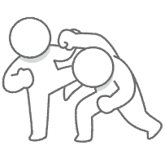




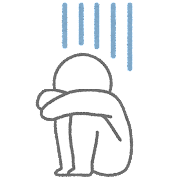





TIPVDA2.0（通報版）題項編排
變化
8
他人
0
暴力史
4
家外
5
7
1
5
3
限制/
控制
相信
危險
2
6
目前
殺害
呼吸
過去到現在

Slide 36
TIPVDA2.0（通報版）被害人自評
評估項目
你對於目前自己危險處境的看法（0代表無安全顧慮，10代表非常危險）請你在0-10分中圈選：
評估重點
被害人自身感受：請被害人說明目前對自身危險處境的看法，在0-10分中圈選出一個最能代表目前認為自己危險處境的數字。
分數意義說明：為使被害人能瞭解數字的意義，可加以說明如0-3分代表不怎麼危險、4-5分代表有些危險、6-7分代表頗危險、8-10分代表非常危險。
若題項分數與被害人自評有明顯落差：簡單了解被害人對此落差的想法和原由，專業人員將評估意見寫在下欄。
（接下頁）

Slide 37
TIPVDA2.0（通報版）被害人自評
評估項目
你對於目前自己危險處境的看法（0代表無安全顧慮，10代表非常危險）請你在0-10分中圈選：
實務提醒
被害人無法清楚回應時：被害人的回應若相當含糊或與會談時所表述之暴力況態明顯有落差，例如：不會、不知道、隨便、都可以、超級可怕…等，專業人員可以再釐清，協助聚焦被害人對主觀危險程度之分數認定。

Slide 38
TIPVDA2.0（通報版）專業人員評估與註記事項
評估項目
□ TIPVDA分數 < 5，但經評估為高危機個案原因：_______________
評估重點
綜合評估表總分低於5分、被害人自評分數及工作者之註記事項加以綜合研判，案件仍有高度風險及危機，可勾選本案為高危機案件。
註記評估原因，讓相關專業人員可更清楚與快速了解案件危機狀況。
實務提醒
專業人員綜合考量：此題為專業人員經過綜合考量評估本案是否為高危機案件，非被害人主觀表示超級危險、非常害怕等言論，即認定為高危機案件。

Slide 39
TIPVDA2.0（通報版）專業人員評估與註記事項
評估項目
警察／社工人員／醫事人員對於本案之重要紀錄或相關評估意見註記如下：
TIPVDA分數≧5分或經評估為高危機個案，你是否願意警政介入協助約制對方？□願意□不願意，理由： ___________________________________
其他相關紀錄及評估意見：
評估重點
本欄主要功能在於補強8題量表與被害人危險自評之不足，仰賴防治網絡工作專業人員對被害人面臨的風險進行專業判斷與評估，並且註記意見。
如果是屬於高危機個案（例如評估表分數為5分以上、或是專業人員評估是屬於高危機個案者），請註記是否願意警政介入協助約制對方。
（接下頁）

Slide 40
TIPVDA2.0（通報版）專業人員評估與註記事項
評估重點
被害人不願意警政介入約制告誡時：請填寫理由，讓後續個管人員在介入服務時，留意或釐清被害人對此之想法和干擾因素；但請進一步說明，即便勾選「不願意」，在危急狀況時，經專業人員評估有介入的必要時，仍會進行約制查訪。
實務提醒
每一件案件盡量註記，註記的項目可包括：當場所見事項說明、提醒本案注意事項、與防治網絡成員合作事項、對本案之處理建議、或對當事人之處遇建議等。

Slide 41
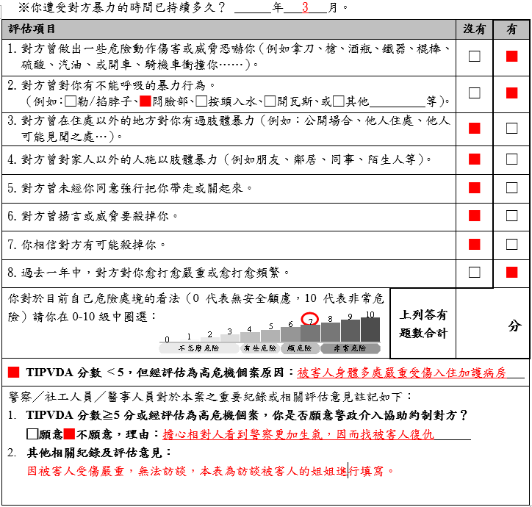

TIPVDA2.0（通報版） 分數計算
計分方式
評估表8題之題目，勾選「有」者計1分、答「沒有」者不記分，累加後即為分數合計。
Q1：本案總分幾分？
Q2：是否為高危機案件？ 為什麼？
３

Slide 42
試辦時之填答情形-各題項填答比例TIPVDA2.0（通報版）
變項 | 全部案件 N=1,911 | 高危組案件 N=197 | 非高危組案件 N=1,714
題項
1 對方做出危險動作傷害或恐嚇 | 22.4% | 77.7% | 16.0%
2 不能呼吸行為 | 24.9% | 78.7% | 18.7%
3 在住家以外對你有肢體暴力 | 21.1% | 72.1% | 15.3%
4 對家人以外的人施以身體暴力 | 7.8% | 28.9% | 5.4%
5 未經同意把你帶走或關起來 | 12.6% | 56.9% | 7.5%
6 揚言或威脅殺掉 | 23.7% | 87.8% | 16.3%
7 相信可能被殺掉 | 26.3% | 87.8% | 19.2%
8 愈打愈嚴重或愈頻繁 | 29.9% | 88.3% | 23.2%

Slide 43
試辦時之填答情形-高危案件比例TIPVDA2.0（通報版）
樣本資料 | IPVDA 2.0（通報版） ≥ 5
受理單位
全部樣本 (n=1,911) | 10.3%
警察受理樣本 (n=1,380) | 7.3%
醫療受理樣本 (n=504) | 18.7%

Slide 44
填答落差的可能原因
1.被害人自填→請工作者詢問與填寫
2.使用評估表的時間點與情境，被害人主觀感受差異
Ex. 就診前或診療後？ 暴力現場或數日後到派出所？
3.對個案、案件的陌生→請掌握「前情提要」
Ex. 在時間、環境允許下，醫院先查詢就醫紀錄、警察先查閱通報紀錄
4.評估者的態度→請發揮同理心
5.評估者的敏感度→請多參加案例討論、訓練

Slide 45
填答落差的可能原因
6.對題項的理解有誤→請詳細研讀本教材或指導手冊
Ex. 是否僅限過去一年內發生的行為？（錯誤）
是否要達刑案證據標準？（無須）
7.對題項的說明差異→請精準說明
Ex. 可融入會談中、也可自然地逐項詢問
若被害人有猶豫、遲疑，要詢問哪裡不清楚？多問一點以釐清，也可更多說明或舉例
8.對回答的判斷→請注意案件的脈絡性
Ex. 除留意本次暴力事件外，並注意過往暴歷史（前情提要）
通報版第8題（愈打愈頻繁或愈打愈嚴重）
網絡單位熟知的被害人，在每次的新通報事件，勿有主觀判斷，需敏感案件的轉變

Slide 46
提醒再提醒！
TIPVDA2.0（通報版）只是做初步篩選，雖不是就此決定一個人的生命是否安全或危險（不可能就8題定生死），但也許是決定被害人命運的關鍵！
簡化後，容易在現場施作，且判準率也不錯，請大家花點時間熟悉本評估表，在目前優秀的基礎上，一起努力，讓評估品質越來越好！

Slide 47

TIPVDA2.0- 加權版評估重點與題項說明

Slide 48
TIPVDA2.0使用者
使用者
處理親密關係暴力案件之個管社工、家庭暴力防治官或相關評估人員。
實務提醒
勿請被害人自行填答：由處理親密關係暴力案件之個管社工、家庭暴力防治官或相關評估人員填答。

Slide 49
TIPVDA2.0適用案件與對象
評估項目
遭受親密關係暴力之成年人。
評估重點
親密關係：現有或曾有任何性傾向之親密關係伴侶，包括（前）配偶、（前）同居伴侶、（前）伴侶或（前）男女朋友等。
不限性別、性傾向：親密關係暴力傷害尋求協助之成年被害人，包含各種性別（男性、女性、其他皆適用）與性傾向（異性戀、非異性戀皆適用）。
滿18歲的成人：指依現行民法第12條規定，滿十八歲為成年。(自民國112年1月1日施行) 。
（接下頁）

Slide 50
TIPVDA2.0適用對象
評估項目
遭受親密關係暴力之成年人。
實務提醒
互為被害人及相對人案件：雙方互毆，或在不確定是出於自我防衛或不小心造成雙方皆受傷狀的情況下，雙方皆適用本評估表。
非親密關係案件：相對人單方面認定與被害人為親密關係，但被害人否認為兩人為親密關係者，可能為不受歡迎的追求關係，或實際為無情感基礎但有發生性行為、性交易、性剝削等況，則不適用此評估表，請評估被害人是否需進行其他通報。
（接下頁）

Slide 51
TIPVDA2.0使用時機
填表時機
通報後進入服務系統時：個管社工、家庭暴力防治官或相關評估人員於受理親密關係暴力案件通報後，可先查詢過往通報記錄，及留意TIPVDA2.0（通報版）填寫狀況，再向被害人說明進行危險評估之目的，由工作者詢問被害人本評估表之問題並填答。
建議一次完成填表：但若被害人身心狀態不穩定，還沒準備好與專業人員談話，或是受限談話時間或空間等問題，無法一次完成填表時，亦可分次完成量表填寫。
被害人身心狀況影響無法說明時：若被害人情緒長期處於不穩定狀況或有其他身心症狀無法進行填寫，亦可邀請成人家屬（如父母親、成年子女、姐妹、關係親近之親屬等）或關係親近實際了解狀況之親友代為作答，並於評估表最後的其他相關紀錄及評估意見註記填寫之親友。
（接下頁）

Slide 52
TIPVDA2.0使用注意事項
實務提醒
不可引導答案的選擇：當被害人無法清楚回答時，工作者可加以說明問題內容，但注意不可引導被害者選擇答案。
無法即時釐清題項時：如果無法一次完成填答，無法即時釐清和判斷之題項，請「保留空白」，但請於本表單最後「專業人員評估與註記事項」處，註記填寫該題項之狀況，以利後續個管人員瞭解本評估表填寫實際狀況。

Slide 53
TIPVDA2.0使用注意事項
2.各題以完整填答為主：
每一題項都要詳實勾選，填答「有」或「沒有」，請勿空白；若無法完成填答題項，請保持空白並註記（未來系統將同步修正，空白未填答時自動連結註記、勾選原因） 。
1. 題項評估時間範圍分3類：
暴力史題項（第1-3題、5-9題、12-16題）評估時間包含從過去到本次，也就是「一旦有過、終生列入評估」的概念。
近期狀況題項（第4、11、18題），雙方近期是否有發生此狀況。
暴力行為累積判斷題項（第10題）：以通報本次往回推一年，請被害人說明是否有越來越嚴重、或越來越頻繁。
目前感受題項（第17題），以被害人目前感受是否有被殺害的可能。
3.不符合就勾選「沒有」：
若描述題項內容與被害人狀況不符或未有該情況，則勾選「沒有」。
4.註記補充重要訊息：
若有重要或特殊訊息需提醒後續個管人員者，可在該題項後填寫狀況，或填寫於註記欄。

Slide 54
TIPVDA2.0評估表基本資料
當事人資訊
被害人姓名：被害人身分證或居留證上之姓名。
相對人姓名：相對人身分證或居留證上之姓名
兩造關係：需與「評估對象：遭受親密關係暴力之成年人」關係符合。
實務提醒：朋友（釐清是否為現有/曾有親密關係之朋友）、家人（父子、母女、 父女、兄嫂等非親密關係之親屬）、親戚、陌生人等，皆不適用本表。
填寫日期：填寫本表單之日期。
（接下頁）

Slide 55
TIPVDA2.0評估表基本資料
填表人資訊
填寫人單位：受理本案件之填寫人所屬單位名稱。
填寫人姓名：受理本案件之填寫人（專業人員）。
實務提醒：勿填寫成被害人或相對人之姓名。
聯絡電話：受理本案件之填寫人（專業人員）的工作聯繫電話。
實務提醒：勿填寫成被害人或相對人之聯繫電話/手機。

Slide 56
TIPVDA2.0題項說明
評估項目
※你遭受對方暴力的時間已持續多久？ 年 月。
評估重點
進行各項危險因子詢問前，先行詢問被害人遭本次通報之相對人受暴持續時間，有利專業人員掌握被害人狀況。
以被害人認知為主。
以被害人所提的最初發生時間點，專業人員再將之換算成持續之年月；若本次暴力為首次（第一次）暴力，可以最小填答單位「月」換算，如1/30月。

Slide 57
TIPVDA2.0題項說明1.
評估項目
1. 對方曾說話羞辱、貶抑、詛咒你。
評估重點
本題所述情況包含「過去」與「本次」。
本題著重相對人對被害人所說之言語內容，有刻意貶抑、批評、辱罵、惡意詛咒等詞語，企圖建立權威性及對被害人的控制感，使被害人心理覺得不舒服、畏懼、傷及自尊等。
實務提醒
相對人未使用直白言詞對被害人說羞辱、貶抑、詛咒之話語，而是使用被害人理解之暗示性言詞，亦屬本題之範圍。

Slide 58
TIPVDA2.0題項說明2.
評估項目
2. 對方曾對你有跟蹤、監視或惡性打擾等行為，包括教唆他人。
（例如跟隨、注視、密集狂打電話或傳訊息、打電話卻不出聲、網路追蹤、在你住所或工作地點留下物品等）。（假如你無法確定，請在此打勾 □）
評估重點
本題所述情況包含「過去」與「本次」。
本題增加跟蹤行為說明，著重相對人有強烈控制被害人的行為，而造成被害人害怕、恐懼或嚴重困擾。
（接下頁）

Slide 59


TIPVDA2.0題項說明2.
評估重點
跟蹤是指任何以人員、車輛、工具、設備或其他方法持續性監視、跟追之行為，例如：非當事人所同意的尾隨、監視或窺視，非期待地出現在被害人的工作場所或行進的路途中，密集性狂打電話或傳送訊息、透過科技如網路、通訊軟體或3C產品等方法追蹤被害人所在位址、經常性地打電話至被害人工作場所騷擾，破壞被害人之車輛、住家或辦公處所之財物或留下物品…等。
實務提醒
被害人推測或猜測相對人未來可能有跟蹤、監視或惡性打擾等未發生的事實行為，則不屬本題之範圍。
被害人無法確定是否有遭相對人跟蹤、監視或惡性打擾等行為者，請勾選「你無法確定」。
網路追蹤：關注帳號追蹤算嗎？
如果創很多小帳追蹤，達干擾被害人程度，算之。

Slide 60
TIPVDA2.0題項說明3.
評估項目
對方有很強烈的嫉妒心或占有慾（例如曾說過：「如果我得不到你，別人也別想得到你」）。
評估重點
本題所述情況包含「過去」與「本次」。
本題關注相對人對於被害人與他人有接觸或情感互動感到強烈嫉妒心或不安全感，進而引發言詞或身體上威脅、攻擊行為。
實務提醒
即將被害人視為物品般的占有，如果相對人無法單獨擁有被害人，則別人也不能與被害人有接觸及情感上的交流、互動。

Slide 61
TIPVDA2.0題項說明4.
評估項目
4. 對方最近懷疑或認為你們之間有第三者介入感情方面的問題。
評估重點
本題著重相對人懷疑或認為被害人與第三者有感情或曖昧關係，即屬之，不一定是事實。
評估重點在相對人懷疑或認定被害人近期有其他感情對象，甚至以此為由對被害人有精神或肢體上之威脅或暴力。若因此有跟蹤行為，亦請特別注意。
「最近」指相對人的懷疑狀況仍存在，或是持續對雙方關係有影響。
實務提醒
被害人若不清楚或不知道相對人是否有懷疑或認定雙方感情有第三者介入，則非屬本題之範圍。

Slide 62
TIPVDA2.0題項說明5.
評估項目
對方曾做出一些危險動作傷害或威脅恐嚇你（例如拿刀、槍、酒瓶、鐵器、棍棒、硫酸、汽油、或開車、騎機車衝撞你……）。
評估重點
本題納入TIPVDA2.0（通報版）第1題。
本題所述情況包含「過去」與「本次」 。
本題勾選「有」者，加權分數「+3」需圈選，計分時需一同列計。
本題著重威脅恐嚇，沒有實際發生傷害、或實際已發生身體傷害均屬之。
（接下頁）

Slide 63
TIPVDA2.0題項說明5.
評估項目
對方曾做出一些危險動作傷害或威脅恐嚇你（例如拿刀、槍、酒瓶、鐵器、棍棒、硫酸、汽油、或開車、騎機車衝撞你……）。
實務提醒
專業人員可以將可能使用的器械或物品，以舉例方式和被害人遇到的狀況連結，例如：用刀、用槍、拿酒瓶、持鐵器或棍棒、腐蝕性液體、汽油等等，能有效詢問到被害人的情況。
生活中的代步工具亦可能是傷害被害人的危險工具。例如：開車或騎機車衝撞被害人。

Slide 64
TIPVDA2.0題項說明6
評估項目
6. 對方曾對你有不能呼吸的暴力行為。
（例如：□勒/掐脖子、□悶臉部、□按頭入水、□開瓦斯、或□其他 等）。
評估重點
本題納入TIPVDA2.0（通報版）第2題。
本題所述情況包含「過去」與「本次」。
本題勾選「有」者，加權分數「+5」需圈選，計分時需一同列計。
實務提醒
本題重點在了解相對人是否曾運用各種方式讓被害人無法呼吸甚至死亡，不論該行為或動作持續多長時間都算。
只要對方動作做出來，若被害人掙扎逃脫未受到傷害，亦屬之。

Slide 65
TIPVDA2.0題項說明7.
評估項目
對方曾故意傷害你的性器官（例如踢、打、搥或用異物傷害下體、胸部或肛門）或對你性虐待。
評估重點
本題所述情況包含「過去」與「本次」。
本題勾選「有」者，加權分數「+3」需圈選，計分時需一同列計。
本題所稱「傷害」是指令被害人難受、痛苦的方式，以異物插入或拳頭捶打等方式；「性器官」指被害人的胸部、肛門、生殖器官和下體等處；「異物」指器物或性器官以外的身體部位。
（接下頁）

Slide 66
TIPVDA2.0題項說明7.
評估項目
對方曾故意傷害你的性器官（例如踢、打、搥或用異物傷害下體、胸部或肛門）或對你性虐待。
實務提醒
強迫發生性行為，非屬本題討論之範圍，但可能涉及妨害性自主刑事告訴。
填答「是」者，可能牽涉到被害人是否提出妨害性自主刑事告訴。

Slide 67
TIPVDA2.0題項說明8.
評估項目
對方曾在住處以外的地方對你有過肢體暴力（例如：公開場合、他人住處、他人可能見聞之處…）。
評估重點
本題項納入TIPVDA2.0（通報版）第3題。
本題所述情況包含「過去」與「本次」。
本題勾選「有」者，加權分數「+2」需圈選，計分時需一同列計。
住處以外的肢體暴力，係指相對人在公開場所、親友住處，或非公開場合但有他人在場可能見聞等處，對被害人施以肢體暴力。
雙方分居或未同居者，住處指被害人或相對人任一方的住所。

Slide 68
TIPVDA2.0題項說明9.
評估項目
9.對方曾未經你同意強行把你帶走或關起來。
評估重點
本題項納入TIPVDA2.0（通報版）第5題。
本題所述情況包含「過去」與「本次」。
本題勾選「有」者，加權分數「+3」需圈選，計分時需一同列計。
本題在了解相對人未徵得被害人意願或未經過被害人同意，以違反被害人意願及人身自由的方式，強行將被害人帶走、限制行動空間或關起來，讓被害人無法依照自己意願或想法行動。
（接下頁）

Slide 69
TIPVDA2.0題項說明9.
評估項目
9.對方曾未經你同意強行把你帶走或關起來。
實務提醒
相對人高壓控管致使被害人心生畏懼，不敢拒絕或反抗，不得不順從相對人，任其將他/她帶走或關起來，也屬本題之範圍。

Slide 70
TIPVDA2.0題項說明10.
評估項目
10.過去一年中，對方對你愈打愈嚴重或愈打愈頻繁。
評估重點
本題納入TIPVDA2.0（通報版）第8題。
本題勾選「有」者，加權分數「+1」需圈選，計分時需一同列計。
本題所指的暴力類型為肢體暴力。
本題以「近一年」為詢問的期間，詢問被害人近一年以來的相對人的暴力行為的頻率及嚴重程度是否增加，重點在於「增加」。
（接下頁）

Slide 71
TIPVDA2.0題項說明10.
評估項目
10.過去一年中，對方對你愈打愈嚴重或愈打愈頻繁。
實務提醒
本題指的愈打愈嚴重，或愈打愈頻繁，只要符合其中一項狀況，即屬之。
若過往為精神暴力，本次通報暴力型態轉型為肢體暴力，非符合本題意旨。

Slide 72
TIPVDA2.0題項說明11.
評估項目
對方目前每天或幾乎每天喝酒喝到醉（「幾乎每天」指一週四天及以上）。若是，續填下面兩小題：
(1)□有 □無 若沒喝酒就睡不著或手發抖。
(2)□有 □無 醒來就喝酒。
評估重點
了解相對人目前是否酗酒。
本題酒醉是指意識不清的狀態。
幾乎每天指一週四天及以上。

Slide 73
TIPVDA2.0題項說明12.
評估項目
12.對方曾威脅傷害□家人或□家中寵物。
評估重點
本題所述情況包含「過去」與「本次」。
本題勾選「有」者，加權分數「+2」需圈選，計分時需一同列計。
「家人」是指任一方之親屬。
本題所指寵物，係指以情感為基礎所飼養的動物。
相對人意圖以家人或用寵物作為籌碼，以言詞威脅或傷害家人或寵物，進而逼迫被害人就範、妥協，讓被害人心生恐懼。

Slide 74
TIPVDA2.0題項說明13.
評估項目
13.對方曾對家人以外的人施以肢體暴力（例如朋友、鄰居、同事、陌生人等） 。
評估重點
本題納入TIPVDA2.0（通報版）第4題。
本題所述情況包含「過去」與「本次」。
本題勾選「有」者，加權分數「+1」需圈選，計分時需一同列計。
本題主要了解相對人是否對「任一方親屬」以外的人施以暴力，目的是想瞭解相對人是否有暴力傾向。

Slide 75
TIPVDA2.0題項說明14.
評估項目
對方會因為你向警察、社工、醫院、法院或學校…等部門求助而有激烈反應（例如曾言語恐嚇或暴力行為） 。
評估重點
本題所述情況包含「過去」與「本次」。
本題重點在了解被害人過去和本次向正式資源（如警察、社工、醫療人員、司法系統等政府部門或接受政府委託民間單位）求助，或有保護措施後，相對人的反應，但不包括被害人向非正式資源（如鄰居、親友、朋友）求助後，相對人之反應。
（接下頁）

Slide 76
TIPVDA2.0題項說明14.
評估項目
對方會因為你向警察、社工、醫院、法院或學校…等部門求助而有激烈反應（例如曾言語恐嚇或暴力行為） 。
實務提醒
若過往及本次相對人未因被害人向正式部門求助有激烈反應，是推測/猜測被害人未來會有激烈反應，非屬本題之範圍。

Slide 77
TIPVDA2.0題項說明15.
評估項目
對方曾說過像：「要死就一起死」、或是「要分手、要離婚、或要聲請保護令…就一起死」等話。
評估重點
本題所述情況包含「過去」與「本次」。
本題強調要死一起死的概念，著重相對人有具體的言行（如：準備好汽油桶）或精神威脅，令被害人心生畏懼和不安，感受到相對人欲同歸於盡的意思。
實務提醒
注意可能為邊緣性人格之相對人，非常依賴被害人，對關係的結束具強烈的被遺棄的恐懼，且對憤怒難以控制，要特別注意，恐會涉及毀滅性行為或是殃及他人的公共危險行為。

Slide 78
TIPVDA2.0題項說明16.
評估項目
16.對方曾揚言或威脅要殺掉你。
評估重點
本題納入TIPVDA2.0（通報版）第6題。
本題所述情況包含「過去」與「本次」。
本題勾選「有」者，加權分數「+1」需圈選，計分時需一同列計。
著重相對人的言語、精神威脅，非指一般開玩笑的話，而是會令被害人感到不安或擔心。
實務提醒
相對人未使用直白言詞對被害人說出揚言或威脅殺害之話語，而是使用如暗示性言詞或肢體語言 ，從被害人對相對人認識的脈絡中理解此富含殺害的意義，亦屬本題之範圍，如血淋淋的照片、意有所指的特意提醒「在外面小心，不要出意外」… 。

Slide 79
TIPVDA2.0題項說明17.
評估項目
17.你相信對方有可能殺掉你。
評估重點
本題納入TIPVDA2.0（通報版）第7題。
本題勾選「有」者，加權分數「+1」需圈選，計分時需一同列計。
本題在瞭解相對人是否曾威脅殺害被害人，以及被害人相信相對人有可能殺害自己，著重被害人當下的主觀感受認知。

Slide 80
TIPVDA2.0題項說明18.
評估項目
18.你最近想過要自殺、或嘗試自殺。
評估重點
本題著重了解被害人近來是否有自殺想法或嘗試自殺，此時被害人的身心狀態可能會影響自我保護及防衛動機，使被害人在面對親密關係暴力因應能力降低。
實務提醒
本題若勾選「有」者，請專業人員留意被害人身心狀況，評估是否需進行自殺防治通報。

Slide 81
TIPVDA2.0題項編排
第10題（綜整題）
利於從第5-9題填答狀況進行回想
第14題（轉折題）
對外求助反應
轉變
求助
精神暴力
肢體暴力
相對人行為
死亡議題
第1-4題
言語暴力、情感及權控議題
情緒張力漸大
從易切入題項開始，避免增加防備；敏感題項擺後
第5-9題
行為：愈來愈嚴重
地點：從隱密到公開
第11-13題
相對人狀態
非直接對被害人施以肢體傷害
填答上的小喘息，為後續涉及個人心裡負荷題項預備
第15-18題
逐漸嚴重
從他人行為到個人主觀感受
被害人身心狀態

Slide 82
TIPVDA2.0被害人自評
評估項目
你對於目前自己危險處境的看法（0代表無安全顧慮，10代表非常危險）請你在0-10分中圈選：
評估重點
被害人自身感受：請被害人說明目前對自身危險處境的看法，在0-10分中圈選出一個最能代表目前認為自己危險處境的數字。
分數意義說明：為使被害人能瞭解數字的意義，可加以說明如0-3分代表不怎麼危險、4-5分代表有些危險、6-7分代表頗危險、8-10分代表非常危險。
若題項分數與被害人自評有明顯落差：簡單了解被害人對此落差的想法和原由，專業人員將評估意見寫在下欄。
（接下頁）

Slide 83
TIPVDA2.0被害人自評
評估項目
你對於目前自己危險處境的看法（0代表無安全顧慮，10代表非常危險）請你在0-10分中圈選：
實務提醒
被害人無法清楚回應時：被害人的回應若相當含糊或與會談時所表述之暴力況態明顯有落差，例如：不會、不知道、隨便、都可以、超級可怕…等，專業人員可以再釐清，協助聚焦被害人對主觀危險程度之分數認定。

Slide 84
TIPVDA2.0專業人員評估與註記事項
評估項目
□ TIPVDA分數 < 20，但經評估為高危機個案原因：_______________
評估重點
綜合評估表總分低於20分、被害人自評分數及工作者之註記事項加以綜合研判，案件仍有高度風險及危機，可勾選本案為高危機案件。
註記評估原因，讓相關專業人員可更清楚與快速了解案件危機狀況。
實務提醒
專業人員綜合考量：此題為專業人員經過綜合考量評估本案是否為高危機案件，非被害人主觀表示超級危險、非常害怕等言論，即認定為高危機案件。

Slide 85
TIPVDA2.0專業人員評估與註記事項
評估項目
警察／社工人員／醫事人員對於本案之重要紀錄或相關評估意見註記如下：
TIPVDA分數≧20分或經評估為高危機個案，你是否願意警政介入協助約制對方？□願意□不願意，理由： ___________________________________
其他相關紀錄及評估意見：
評估重點
本欄主要功能在於補強18題量表與被害人危險自評之不足，仰賴防治網絡工作專業人員對被害人面臨的風險進行專業判斷與評估，並且註記意見。
如果是屬於高危機個案（例如評估表分數為20分以上、或是專業人員評估是屬於高危機個案者），請註記是否願意警政介入協助約制對方。
（接下頁）

Slide 86
TIPVDA2.0專業人員評估與註記事項
評估重點
被害人不願意警政介入約制告誡時：請填寫理由，讓後續個管人員在介入服務時，留意或釐清被害人對此之想法和干擾因素；但請進一步說明，即便勾選「不願意」，在危急狀況時，經專業人員評估有介入的必要時，仍會進行約制查訪。
實務提醒
每一件案件盡量註記，註記的項目可包括：當場所見事項說明、提醒本案注意事項、與防治網絡成員合作事項、對本案之處理建議、或對當事人之處遇建議等。

Slide 87
TIPVDA2.0分數計算
計分方式
答「有」題數及「加權」分數小計：
評估表18題之題目，勾選「有」者計1分、答「沒有」者不記分，累加後即為「有」的分數小計。
評估表18題之題目，勾選「有」者右方對應欄位「加權分數」，累加後即為「加權」分數小計。
「有」及「加權」分數合計：
將「有」及「加權」小計分數加總，即為評估表分數合計。

Slide 88
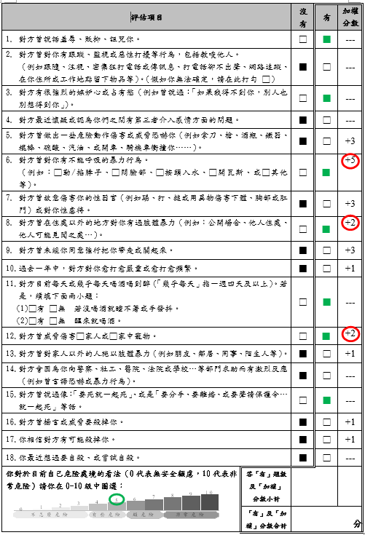
TIPVDA2.0分數計算：一般案件版範例
計分方式
「有」：勾選7題，1題一分，計7分。
「加權分數」：勾選「有」的題項中，第6、8、12題有加權分數，分數加總為：5+2+2=9，計9分。
分數合計：7+9=16
7
9
16

Slide 89
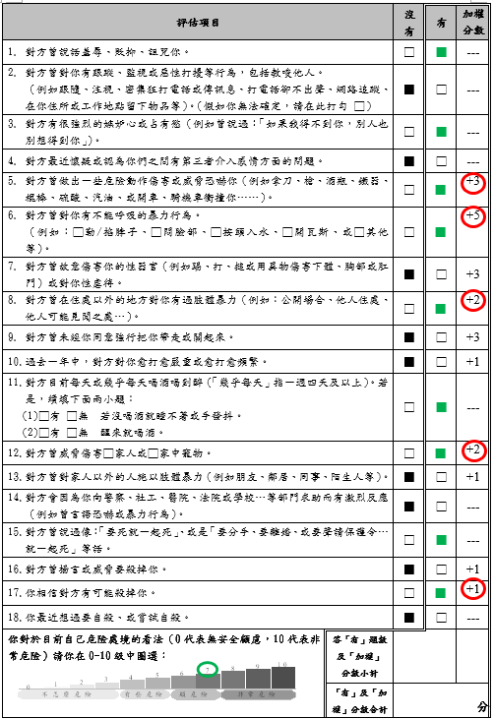
TIPVDA2.0分數計算：高危案件版範例
計分方式
「有」：勾選9題，1題一分，計9分。
「加權分數」：勾選「有」的題項中，第5、6、8、12、17題有加權分數，分數加總為：3+5+2+2+1=13，計13分。
分數合計：9+13=22
9
13
22

Slide 90
試辦時之填答情形- TIPVDA2.0題項填答分佈
變項 | 高危組 | 非高危組
題項
1 | 86.1% | 54.7%
2 | 76.9% | 21.6%
3 | 65.4% | 16.9%
4 | 64.6% | 28.2%
5 | 86.1% | 15.8%
6 | 92.4% | 20.4%
7 | 25.3% | 2.0%
8 | 56.4% | 13.1%
9 | 51.3% | 4.6%
10 | 67.9% | 19.4%
11 | 25.3% | 17.0%
12 | 16.5% | 2.1%
13 | 27.8% | 6.0%
14 | 50.6% | 15.8%
15 | 62.0% | 12.3%
16 | 74.7% | 16.1%
17 | 77.2% | 14.5%
18 | 14.1% | 7.3%

Slide 91
TIPVDA2.0高危機案件判斷採聯集
TIPVDA2.0（通報版）
TIPVDA2.0
當TIPVDA2.0（通報版）或TIPVDA2.0其中一張量表評估為高危機，該案件即屬高危機案件。

Slide 92

TIPVDA2.0- 多元族群重要危險因素

Slide 93
多元族群提醒項目
僅供社工評估處遇使用，本大項不列入計分。
請進一步瞭解被害人是否具有下列多元族群身分：
新住民、原住民、身心障礙者、男性被害人、老年、同志
3. 身分別可複選，參考各身分別之題項進行評估。

Slide 94
多元族群題項說明-新住民1.
評估項目
對方以不幫你申請國籍、遣送回國、扣留身分證件等歸化與居留問題威脅你？
評估重點
本題項在了解被害人因「移民身分」而遭受相對人威嚇與暴力，包括：以不辦國籍 或阻止參與歸化測試、遣送回國（如你是我買回來的，不聽話就送你回國……）、或將身分文件扣留（如護照、工作證、居留證或其他身分證明），迫使被害人順從、妥協；或讓被害人擔心、畏懼而不敢報警、和社工聯繫或向外求助。
實務提醒
新住民來台居留、工作與國籍身分的取得，往往需仰賴或由相對人陪同提出申請，故成為相對人威脅恐嚇的手段。

Slide 95
多元族群題項說明-新住民2.
評估項目
2.你擔心因為結束關係或離婚會讓你無法取得國籍、居留或子女監護？
實務提醒
許多被害人可能因對法律不熟悉，或內化相對人恐嚇，擔心結束關係或離婚會讓其無法取得國籍、居留或子女監護，故使用正式資源的意願不高。
建議進一步了解被害人對於暴力關係與婚姻存續與影響身分取得、在台居留、子女監護等法律相關問題的認知與理解，避免被害人因擔心或錯誤資訊而持續遭受脅迫控制。

Slide 96
多元族群題項說明-新住民3.
評估項目
3.對方對未成年小孩有身體暴力行為，或利用小孩來威脅你？
評估重點
了解相對人是否對未成年小孩有肢體暴力的情況，目的在評估相對人是否會以暴力作為解決家庭互動問題的方法。
特別注意：本題非指一般管教行為，也不包含語言暴力或情緒虐待；但包含不適當接近、親吻或撫觸小孩的身體或性器官、及不當身體虐待等行為。
實務提醒
另關切新住民被害人是否遭受相對人以孩子來威脅，迫使其因擔心子女受傷、或因「身分」而擔心在求助後會被迫與孩子分離，故而影響求助意願。

Slide 97
多元族群題項說明-新住民4.
評估項目
對方限制或監控你使用網路、或控制你日常行動或生活（例如限制使用母語、交友、金錢使用、穿著、作息時間、工作與日常活動...等）？
評估重點
了解新住民遭受數位與日常生活的「控制」情況。
實務提醒
數位控制方面：鑑於絕大多數新住民親友多居於原生母國，被害人聯繫互動皆仰賴網路設備，特別新冠疫情後，故應了解被害人是否遭受限制網路使用、監控或其他數位暴力。
（接下頁）

Slide 98
多元族群題項說明-新住民4.
評估項目
對方限制或監控你使用網路、或控制你日常行動或生活（例如限制使用母語、交友、金錢使用、穿著、作息時間、工作與日常活動...等）？
實務提醒
日常生活控制方面：被害人自由使用母語（含與孩子或親友間用母語溝通）、生活作息、穿著、外出、鄰里社區活動、交友、金錢使用、或工作時間……等日常活動，需經相對人同意或向其報備，被害人不能自主生活或行動遭受限制。前述情況也包含相對雖未有明確規範，但新住民被害人如有未符合相對人要求與期待時，相對人亦會因此動怒或施暴，致使被害人有所顧忌。
本題項也關注新住民被害人遭社會孤立同時，其還有哪些平常往來對象、可能的非正式支持，以了解潛在風險或保護因子。

Slide 99
多元族群題項說明-原住民1.
評估項目
你跟對方曾因酒後發生衝突（包含任一方喝酒）？
評估重點
了解雙方是否因為飲酒而發生親密關係暴力；飲酒者包含被害人、相對人的任一方。
實務提醒
關注重點不在確認雙方是否有酒癮問題或為什麼喝酒，而是了解飲酒後因情緒不穩，可能引發的暴力行為，並與被害人討論如何避免酒後遭受危險的安全計畫。

Slide 100
多元族群題項說明-原住民2.
評估項目
你因所在位置偏遠或週遭缺乏可以協助的人，而需獨自面對暴力威脅？
評估重點
本題目的評估被害人的社會支持，了解原住民家暴被害人因為所在地理位置較為偏遠、交通的不便利性，導致其無法獲得即時或有效的支持，例如原鄉部落被害人因在地庇護、醫療資源不足，讓被害人使用正式資源意願不高。
實務提醒
不便利的交通或文化隔閡：會干擾被害人與親人、朋友之間的連結，致使社會支持系統較為薄弱，應注意被害人能否獲得非正式與正式系統之即時協助與救援。

Slide 101
多元族群題項說明-原住民3.
評估項目
你因所處社區、部落文化或輿論的壓力，而面臨求助上的困難或無法對外求助？
評估重點
了解部落文化 （含信仰）對被害人可能的影響與限制，例如支持男性權威之影響。
或部落生活封閉與人際互動緊密，親友鄰居形成輿論壓力，易造成被害人求助之困境。
（接下頁）

Slide 102
多元族群題項說明-原住民3.
評估項目
你因所處社區、部落文化或輿論的壓力，而面臨求助上的困難或無法對外求助？
實務提醒
關注部落介入對其求助的影響，被害人是否因部落家族長者或教會，而影響其向外求助的決定與機會。建議可進一步了解被害人對部落介入的看法，以及可能連結正式系統共同介入的管道。
被害人所處社區環境（含非原生部落或非居住於部落者）對原住民的態度是否友善？是否對原住民有所歧視，因而影響被害人對外求助？

Slide 103
多元族群題項說明-身心障礙1.
評估項目
當你不想有性行為時，對方強迫或引誘你發生性行為？
評估重點
了解被害人是否會因精神、身體障礙、心智缺陷或其他相類情形，不能或不知道以口語或行動來表達個人意願，而遭相對人強迫或引誘發生性行為。
另相對人在雙方未進行避孕或防護措施下，強迫被害人發生性行為。例如：於異性戀關係中，女性被害人擔心有懷孕風險，需服用事後避孕藥或人工流產；男性被害人則需擔心女性相對人懷孕的風險和責任。
除行為面外，本題亦關注相對人透過性展現對被害人權控感。

Slide 104
多元族群題項說明-身心障礙2.
評估項目
你因為身心障礙狀況，日常生活需對方協助、或經濟上需依賴對方，讓你不得不隱忍暴力？
評估重點
了解被害人因為身心狀況或障礙（含肢障、聽障、視障、心智障礙、認知問題），日常生活需依賴相對人照顧，或有強烈情感依賴，致使其不能或不知求助。
同時需留意因障礙與暴力交互影響，對被害人所造成的社會孤立情況。
實務提醒
部分身心障礙被害人可能因為缺乏謀生能力，而對相對人產生經濟依賴，專業人員可進一步詢問，掌握更多與日常生活需求有關的危險因素。

Slide 105
多元族群題項說明-身心障礙3.
評估項目
你會因未規律服用精神科藥物而出現情緒不穩、衝動控制差的情形？
評估重點
了解被害人是否會因沒按時服用精神科藥物，而導致有明顯衝突性、破壞性的想法或行為？此易讓他人產生困擾或害怕，進而造成與他人的衝突狀況。
關注被害人因為難以控制自身精神狀態而陷入危險情境。
實務提醒
本題關注重點不在於確認被害人是否確診為精神疾病患者，而在於目前有服用藥物之被害人未規律服藥後的情況。

Slide 106
多元族群題項說明-男性1.
評估項目
你與對方之間有財產糾紛或財務、債務衝突？
評估重點
此處所指男性，係指異性戀中的生理男性被害人。
了解男性被害人與女性相對人之間是否有財務、債務衝突或財產糾紛情況，特別是雙方處於預計或正在進行分手、離婚、分居協議時。
目的在評估雙方因為金錢問題而遭致蓄意或過失的傷害。

Slide 107
多元族群題項說明-男性2.
評估項目
你與對方之間有長期或嚴重的衝突行為？
評估重點
此處所指男性，係指異性戀中的生理男性被害人。
本題主要了解男性被害人與女性相對人的親密關係暴力史，雙方之間是否有長期或嚴重衝突暴力行為（例如因為賭博、外遇、或交友關係複雜等），以及權力不對等情況。
關注重點不在確認或責備男性被害人過往的施暴行為，而是協助認知暴力行為，避免雙方再度衝突造成致命傷害。
（接下頁）

Slide 108
多元族群題項說明-男性2.
評估項目
你與對方之間有長期或嚴重的衝突行為？
實務提醒
多數親密關係暴力男性被害人遭殺害，係因為女性伴侶不堪遭其男性伴侶之長期虐待，因而發生以暴力反抗情況。
另或是雙方互有親密關係暴力行為的被害人通報經驗。

Slide 109
多元族群題項說明-男性3.
評估項目
你會因為「男性」的身分，輕忽對方暴力行為或不願對外求助？
評估重點
此處所指男性，係指異性戀中的生理男性被害人。
了解被害人是否因男性的身分，因而輕忽暴力問題嚴重性，或容許相對人的各種挑釁、暴力行為。
實務提醒
可再詢問男性被害人是否認為求助是沒面子的？了解社會性別規範對男性求助的阻礙。

Slide 110
多元族群題項說明-老年1.
評估項目
你需要對方的長期照顧、或對方需要你的長期照顧，照顧壓力大，或彼此相處有衝突，讓你處在危險當中？
評估重點
了解老年被害人與相對人是否有身體照顧、憂鬱或精神疾病、認知症（失智）或其他長期照顧需求。
實務提醒
關注老年被害人是否因依賴對方照顧或需要照顧相對人或家人，照顧負荷重、壓力大，或相處經常有衝突，而增加受暴風險，此亦較可能發生照顧殺人與自殺情形。

Slide 111
多元族群題項說明-老年2.
評估項目
你對暴力感到恐懼，周圍親友都沒有辦法支持，甚至誤解你，讓你覺得孤立無援？
評估重點
本題項目評估重點在於了解老年被害人對暴力的感受與心理狀態。
實務提醒
老年女性被害人：需特別關注恐懼、無力感與孤獨感，即使與家人同住或有親友照看，但仍感覺孤單；需留意有無長期受暴史、財務糾紛或其他家庭成員衝突，增加其社會孤立情形。
老年男性被害人：可能因身體功能或行動退化、擔心暴力揭露及揭露後無法因應（如需與正式體系連結、證詞遭相對人否認或他人質疑、相對人報復等），因恐懼而增加受暴危險。

Slide 112
多元族群題項說明-老年3.
評估項目
你需依靠對方的財務供給或提供住所，因而讓你必須隱忍暴力？
評估重點
了解老年被害人是否在經濟上無法自足，需要依賴相對人財務供給，以維持基本生活。
或者除了與相對人共同居住外，子女、親友或其他非正式支持皆無法給予被害人在居住上的協助、或與被害人同住，迫使被害人因必須依賴相對人而容許或隱忍暴力。
實務提醒
可詢問了解相對人是否曾以「不養你」、「把你趕出去，讓你老了還要流浪街頭」等威脅恐嚇被害人，致使被害人因無以維生、或無去處可去，而畏懼接受相對人暴力對待，提高致命風險。

Slide 113
多元族群題項說明-同志1.
評估項目
過去一年中，你經歷和對方分手、分居、離家或離婚，而你或對方無法接受感情生變或分手？
評估重點
了解被害人在過去一年中，是否與相對人曾有分手、分居、離家或離婚等情事，經歷彼此關係變動。
實務提醒
若有一方無法接受彼此之間感情生變或分手，容易引發憤怒、報復、或攻擊等行為，讓被害人陷入危險之中。

Slide 114
多元族群題項說明-同志2.
評估項目
對方威脅要替你出櫃，或利用同志身分威脅你？
評估重點
了解相對人是否以「同志」身分、或是替被害人「出櫃」，作為脅迫或控制手段，迫使被害人在違反個人意願下，做出符合相對人期待的行為。
實務提醒
需關注相對人是否故意以未出櫃前異性交往經驗、或與非同志社群互動，而質疑被害人「同志」身分，如譏笑被害人曾和異性交往，甚至質疑被害人不是真同志，以達貶抑、壓制、羞辱被害人之目的。

Slide 115
多元族群題項說明-同志3.
評估項目
你因同志身分欠缺支持系統，遭遇求助上的困難？或恐懼、不願對外求助？
評估重點
了解被害人是否擔心社會污名與歧視，不敢向他人揭露暴力與求助，包括同志與非同志社群、非正式支持與正式資源系統。
實務提醒
同時亦需瞭解原生家庭對同志被害人的支持狀況，如原生家庭是否知情其同志身分與態度、家庭關係、知悉受暴情況與否等。
需關注被害人所擔心、恐懼的求助問題與困難為何？不願求助的原因？以及在被通報後，對與社工、警察、醫療、司法等防治體系介入的態度與看法，以進一步協助討論安全計畫與服務處遇。

Slide 116

TIPVDA2.0相關規劃

Slide 117
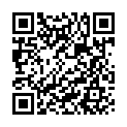
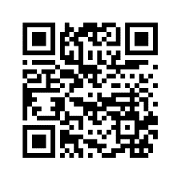
未來將完成的輔助教材：
TIPVDA2.0公版教育訓練簡報檔 （更新位址：衛生福利部保護服務司官網
國立暨南國際大學家庭暴力研究中心官網 ）
編製及修正手冊：
編製「TIPVDA2.0實務手冊」
編製「TIPVDA2.0懶人包」
修正「安全防護網實務操作手冊」
製作「TIPVDA2.0數位影音教材」，放於e等公務園+學習平臺

Slide 118

謝謝大家

